Slide 1
독도가 한국영토인 역사적 지리적 근거와 국제법적 지위
21815189
박민기

Slide 2
독도 연표
512 우산국 복속 | 1770 동국문헌비고 여지고
1454 세종실록 지리지 | 1870 일 외무성 조선국교제시말내탐서
1625 다케시마(울릉도)도해 면허 | 1877 태정관지령
1693 안용복 일본 납치 | 1900 칙령 제41호 반포
1694 울릉도 수토제도 시행결정 | 1905 시마네현고시 제40호
1695 일본 돗토리번 답변 | 1906 3월 울도군수 심흥택 보고서 5월 의정부 참정대신 지령 제3호
1696 1월.다케시마(울릉도) 도해금지령 | 1946 1/29 연합국최고사령관 각서(SCAPIN) 제677호 6/22 연합국최고사령관 각서(SCAPIN) 제1033호
1696 5월.안용복 일본 도해 | 1951 샌프란시스코 강화조약 체결

Slide 3
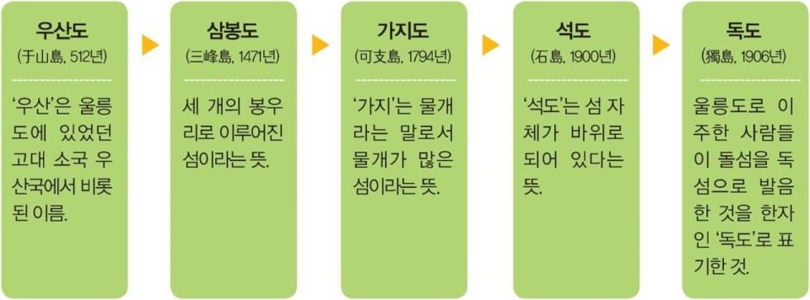
독도의 이름 변화

Slide 4
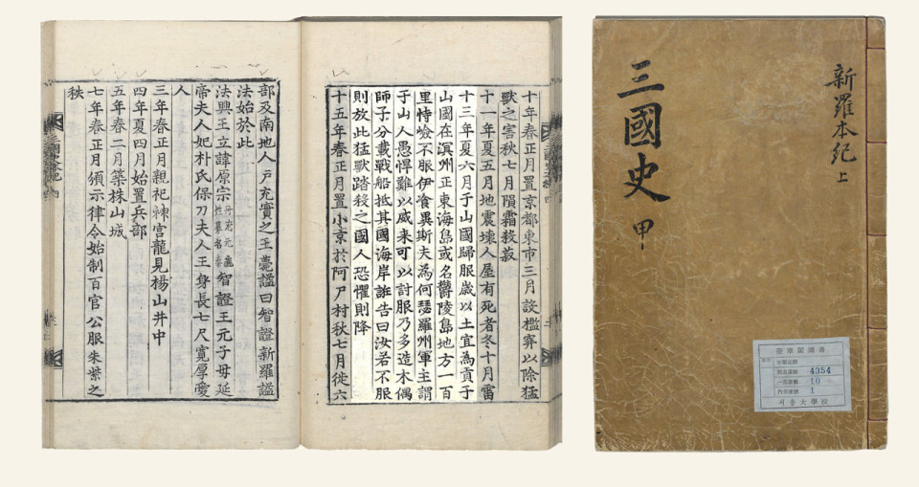
우산국 복속
신라가 우산국 복속
울릉도와 독도 우리 역사와 함께 시작

Slide 5
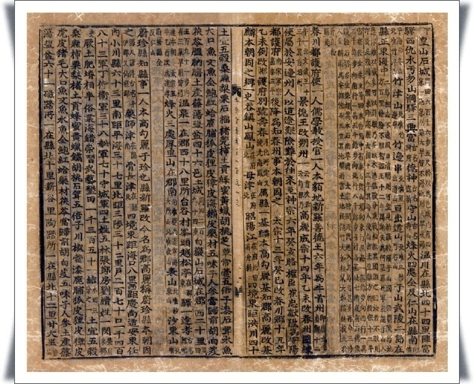
세종실록 지리지
조선 초기 관찬서 세종실록 지리지(1454년)
속
울릉도와 독도가 강원도 울진현에 속한 두 섬이라
기록

Slide 6
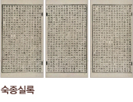
숙종실록
안용복 일본 납치
이 사건으로 조선과 일본 간 울릉도 영유권 분쟁 발생

Slide 7
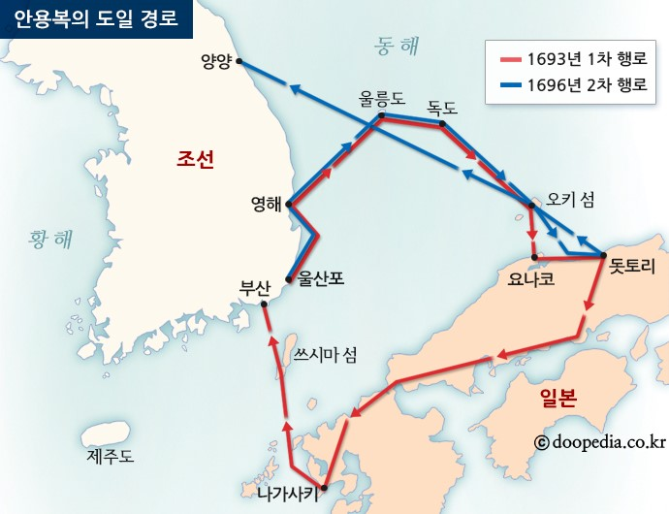
안용복
조선 후기 어부이자 민간외교가
93년 일본에 잡혀감-울릉도가 조선땅임을
막부에 강력히 주장, 서계 받아냄
96년 범경사실 항의하여 사과받고 돌아옴
일본어 일정 수준 이상 구사
뜨거운 애국심과 용기

Slide 8
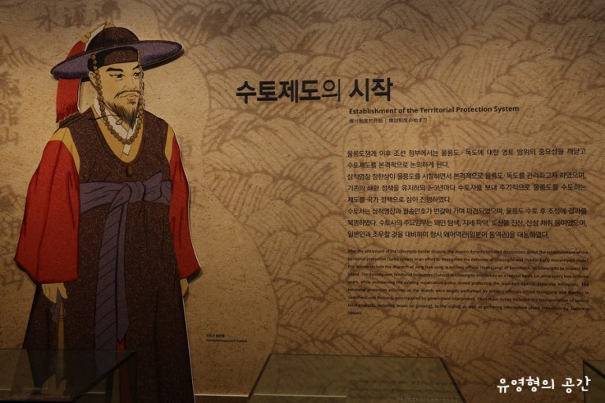
수토제도 시작
안용복 사건으로 분쟁발생
조선 정부는 삼척첨사 장한상을 울릉도 파견
2년에 한번씩 관원을 울릉도에 파견하여 수토 결정

Slide 9
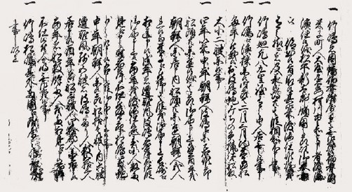
일본 돗토리번 답변
일본 막부는 돗토리번에 울릉도 소속 질문
돗토리번은 일본 막부에 울릉도와 독도는
돗토리번 소속 아니라 답변
막부는 울릉도와 독도 일본령 아님을
공식 확인

Slide 10
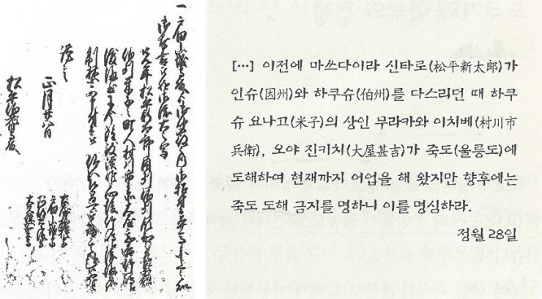
다케시마(울릉도) 도해금지령
일본 막부 울릉도 도해금지령 내림
이후 조선과의 외교문서를 통해 울릉도
조선령임을 공식 확인

Slide 11
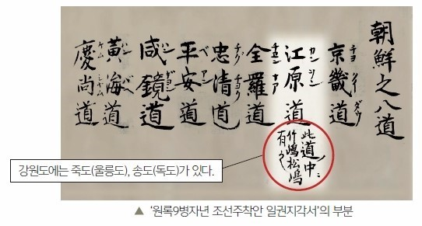
원록구병자년 조선주착안 일권지각서
안용복 일본 도해
안용복 일본어선 추격
일본까지 다녀옴
안용복이 오키섬 관리에게 울릉도와 독도
조선령이라 진술 기록
원록9병자년 조선주착안 일권지각서에 기록

Slide 12
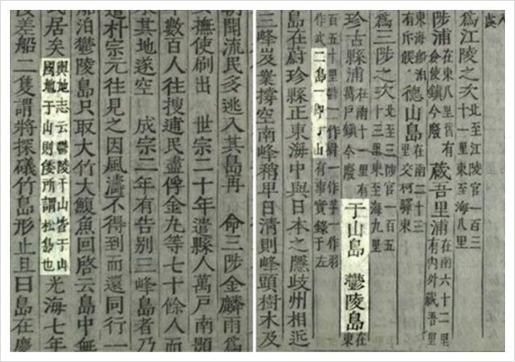
동국문헌비고
영조 명으로 조선의 문물제도를 기록한 관찬서
“우산도(독도)와 울릉도 두 섬으로 하나가 바로 우산이다
울릉과 우산은 모두 우산국의 땅인데, 우산은 일본이 말하는 송도다.”

Slide 13
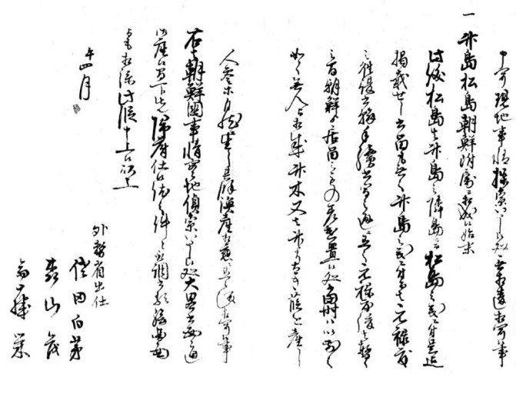
조선국교제시말내탐서
외무성 관리인 조선 시찰 후 일 외무성에 제출한 보고서
“다케시마(울릉도)와 마쓰시마(독도)가 조선
부속이 된 사정”
당시 외무성 두 섬을 조선 영토로 인식

Slide 14
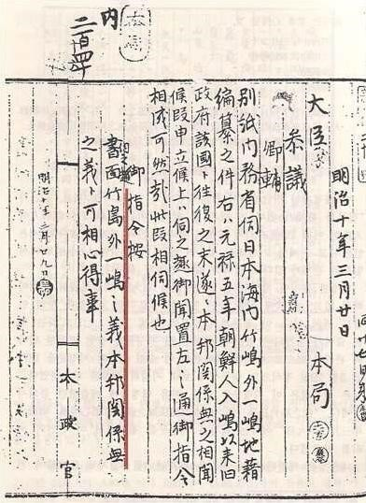
태정관지령
1877년 3월 일본 최고 행정기구 태정관이 내무성에 울릉도와 독도 일본령 아니라고 지령
“다케시마(울릉도) 외 일도(독도)의 건에 대해 본방(일본)과는 관계가 없음을 명시할 것”

Slide 15
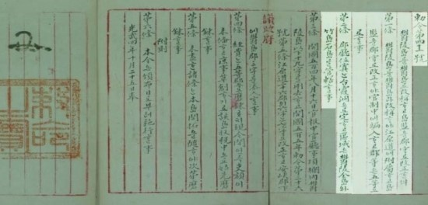
칙령 제41호 반포
고종 황제 칙령 울릉도를 울도 개칭
도감을 군수로 개정한 건 제정 반포
이 칙령 제2조 울도군의 관할
구역으로 울릉전도, 죽도와 함께
석도(독도)를 규정
독도가 울도군의 관할 명확히 함

Slide 16
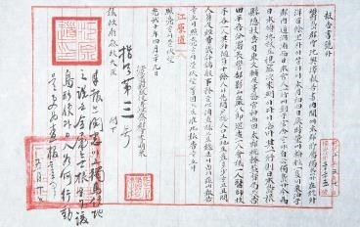
울도군수 심흥택 보고서
강원도 관찰사와 내부에 보고한 문서
“본군 소속 독도”라고 하여 독도가 울도군의
관할임을 분명히 함

Slide 17
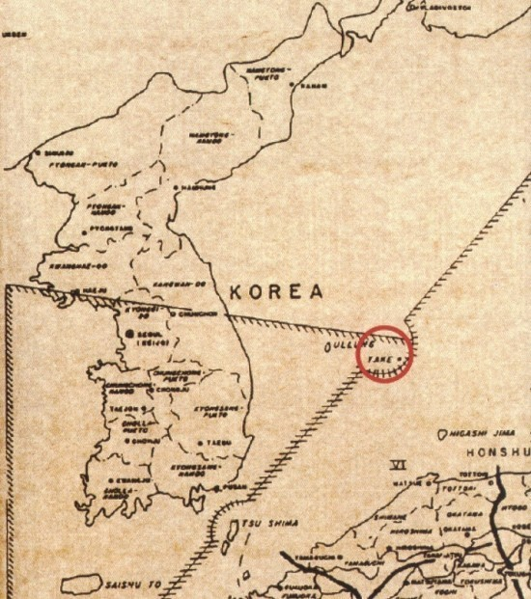
연합국최고사령관각서(SCAPIN) 제677호
제2차 세계대전 종전 후 일본의 통치 행정범위에서 독도 제외 각서
연합국 최고사령관은 일본의 영역에서 “울릉도, 리앙쿠르암(독도)과 제주도는 제외된다”라고 규정

Slide 18
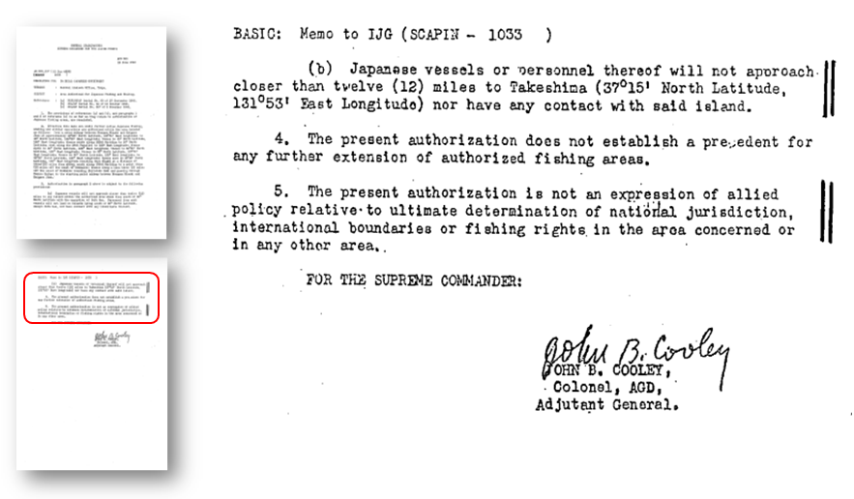
연합국최고사령관각서(SCAPIN) 제1033호
연합국 최고사령관이 SCAPIN 제677호에 이어 일본의 선박 및 국민이 독도 또는 독도 주변 12해리 이내에 접근
금지 각서

Slide 19
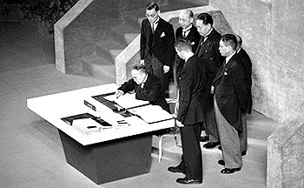
샌프란시스코 강화조약 체결
제2차 세계대전 종결하며 연합국과 일본이 체결한 조약
이 조약 제2조 “일본은 한국의 독립을 인정, 제주도, 거문도 및 울릉도를 포함한 한국에 대한 모든 권리, 권원 및 청구권을 포기한다”

Slide 20
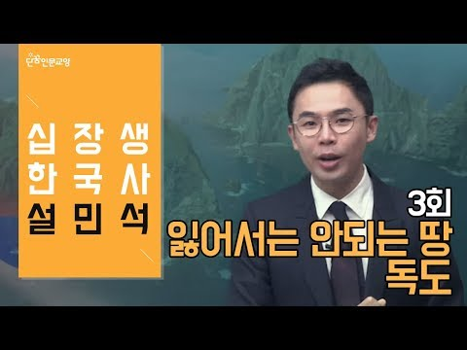
잃어서는 안되는 땅, 독도
https://www.youtube.com/watch?v=wcn57KJNKP8

Slide 21
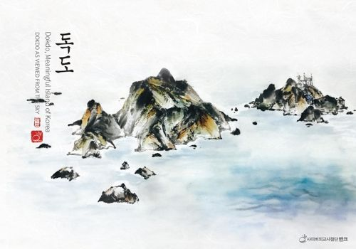
감사합니다

